Slide 1





XII CONGRESO NACIONAL DE ENFERMERÁ EN OFTALMOLOGÍA
Interpretación y Cuidados de Enfermería en Exámenes de Diagnóstico en Cirugía Refractiva
Lic. Sissiana Elizabeth Quiroz Umerez

Slide 2




XII CONGRESO NACIONAL DE ENFERMERÁ EN OFTALMOLOGÍA
¿Qué es la Cirugía Refractiva?
Miopía
Hipermetropía
Astigmatismo
Es un conjunto de procedimientos quirúrgicos diseñados para corregir los errores refractivos, mejorando la capacidad de enfoque y reduciendo la dependencia de gafas o lentes de contacto.

Slide 3
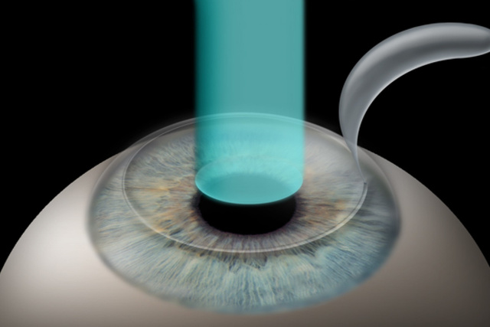
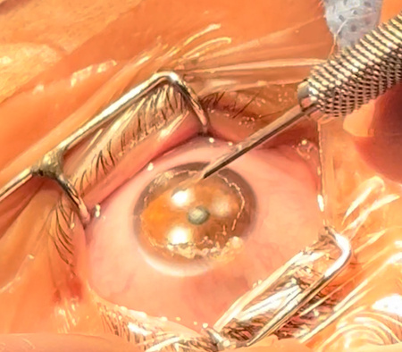
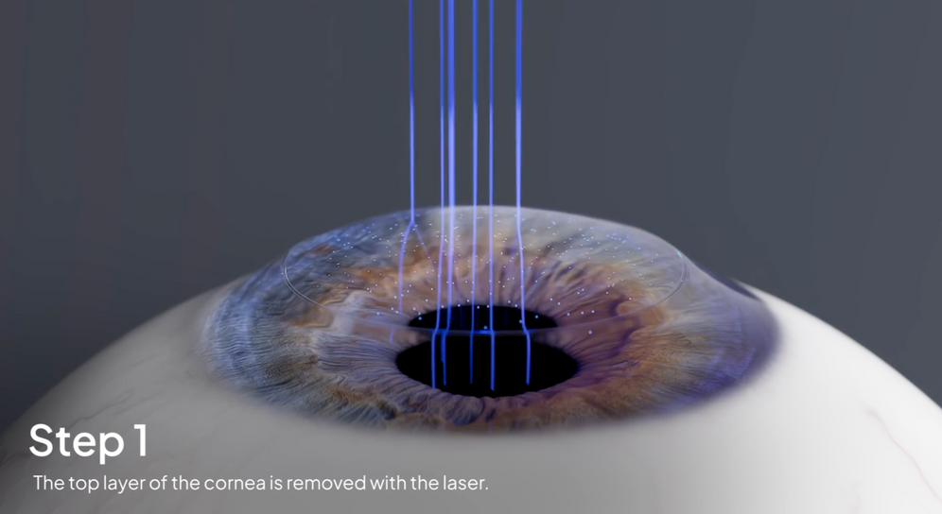
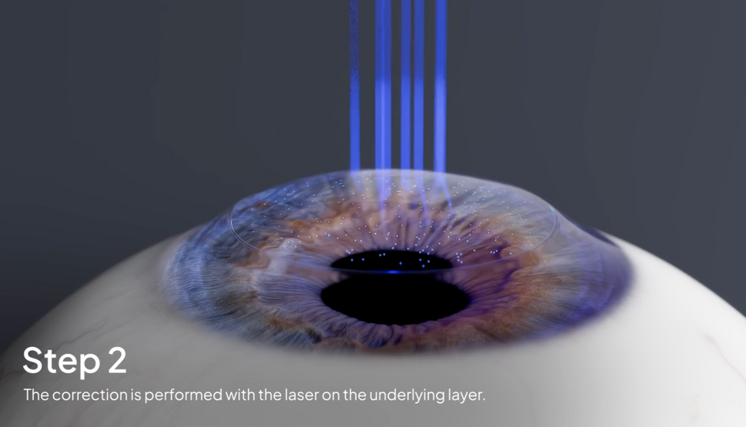
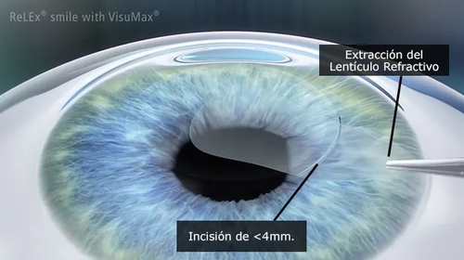
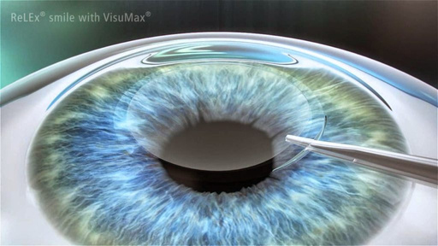
XII CONGRESO NACIONAL DE ENFERMERÁ EN OFTALMOLOGÍA
Tipos de Cirugía Refractiva
  LASIK (Laser-Assisted In Situ Keratomileusis)
  PRK (Photorefractive Keratectomy)
  Trans-PRK (Transepithelial Photorefractive Keratectomy)
  LASEK (Laser Epithelial Keratomileusis)
  SMILE (Small Incision Lenticule Extraction)

Slide 4
XII CONGRESO NACIONAL DE ENFERMERÁ EN OFTALMOLOGÍA
Importancia de la Evaluación Diagnóstica
Antes de corregir la visión con láser, debemos saber si el ojo está en condiciones de recibir ese tratamiento.
Examen | ¿Qué evalúa? | ¿Por qué es clave?
Topografía | Curvatura corneal | Detecta queratocono
Paquimetría | Grosor corneal | Seguridad del procedimiento
Refracción | Medida del error visual | Base del tratamiento
Film Lagrimal | Ojo seco | Previene molestias y errores
Fondo de Ojo | Retina y mácula | Excluye patologías

Slide 5
XII CONGRESO NACIONAL DE ENFERMERÁ EN OFTALMOLOGÍA
Exámenes Diagnósticos Más Utilizados

Slide 6
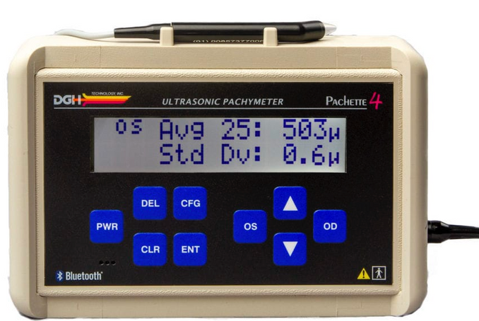
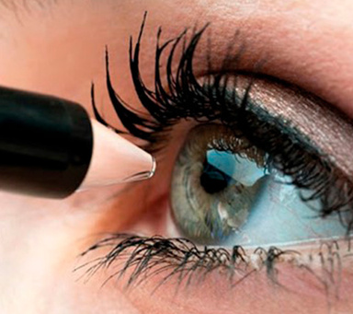
XII CONGRESO NACIONAL DE ENFERMERÁ EN OFTALMOLOGÍA
Paquimetría Corneal
¿Qué mide?
  El espesor total de la córnea (desde el epitelio hasta el endotelio)
Valores normales:
  Promedio: 520–540 µm
  Rango general: 500–580 µm
Factores que pueden alterarlo:
  Edad
  Etnia
  Enfermedades corneales
Método: Paquimetría Ultrasónica
  Es el método más preciso y utilizado.
  Utiliza una sonda ecográfica (10–20 MHz) colocada sobre la córnea.
  Se basa en el tiempo que tarda una onda ultrasónica en recorrer la córnea, rebotar en la cara posterior y regresar.

Slide 7
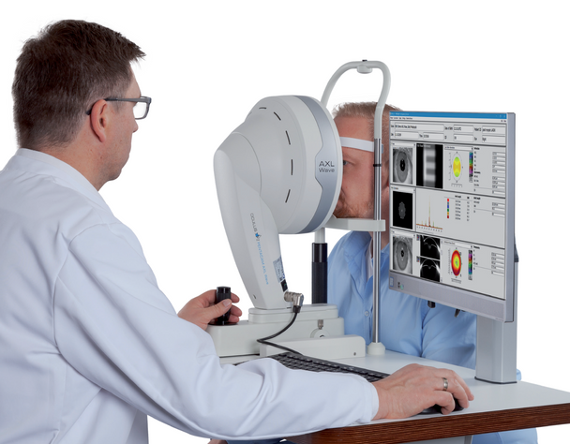
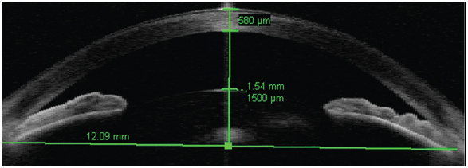
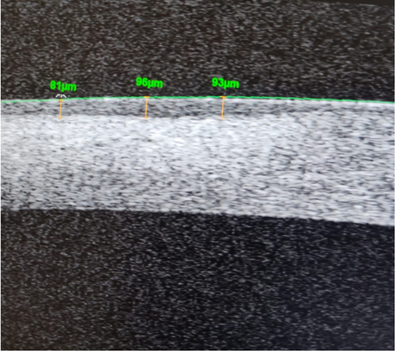
XII CONGRESO NACIONAL DE ENFERMERÁ EN OFTALMOLOGÍA
Paquimetría Corneal
Paquimetría Óptica
  Descripción:
    Técnica que utiliza luz (visible o infrarroja) y principios de interferometría
    Permite medir el grosor corneal sin contacto directo
    Genera mapas de grosor central y periférico
  Equipos más comunes:
    Pentacam
    Galilei
    Orbscan
Paquimetría OCT (Cámara Anterior)
  Tecnología:
    Basada en interferometría infrarroja para medir el espesor corneal
  Características:
    Permite medir cada capa de la córnea
    Útil en pacientes con cirugía refractiva
    Puede realizarse incluso en presencia de opacidades corneales

Slide 8

XII CONGRESO NACIONAL DE ENFERMERÁ EN OFTALMOLOGÍA
Interpretación Básica
  >500: Espesor corneal dentro de límites normales.
  480–500: Límite bajo. Requiere evaluación del riesgo
  <480: Riesgo de ectasia postoperatoria. Posible contraindicación.
  <450: Generalmente no apto para cirugía refractiva con LASIK.

Slide 9
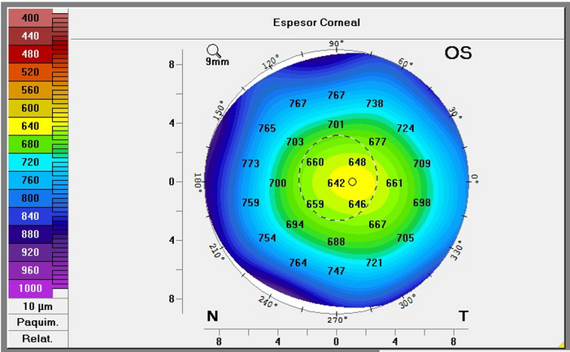
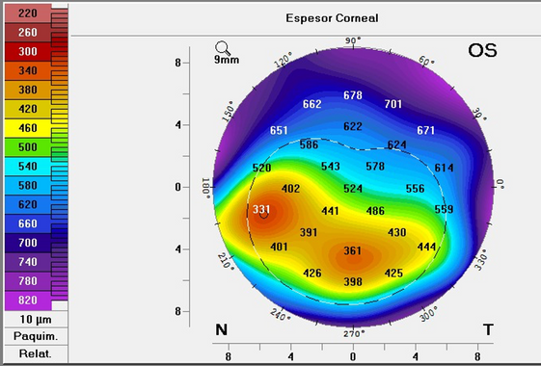
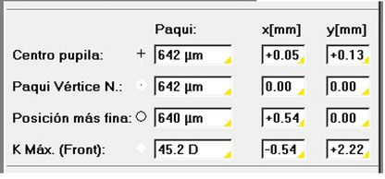
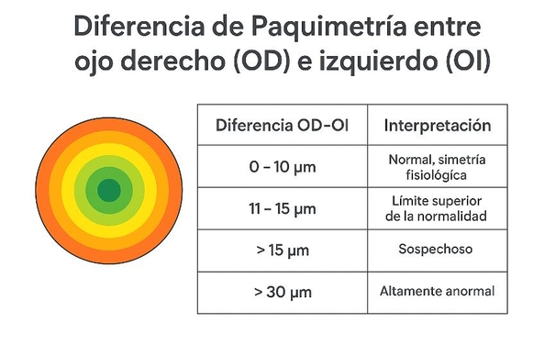
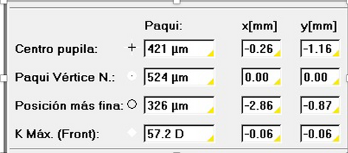
XII CONGRESO NACIONAL DE ENFERMERÁ EN OFTALMOLOGÍA
Paquimetría Óptica
Mapa Paquimétrico (Escala de Colores)
  Rojo / Naranja: zonas más delgadas
  Azul / Violeta: zonas más gruesas
Diferencia I – S (Inferior – Superior)
  Anormal: > 30 µm en los 5 mm centrales

Slide 10

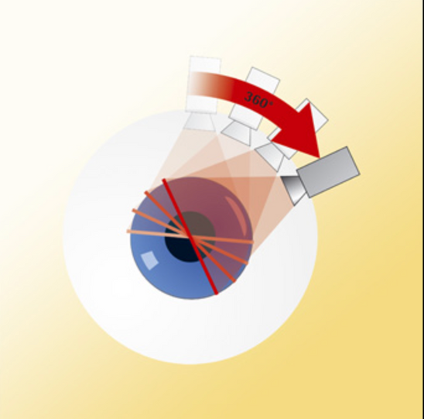

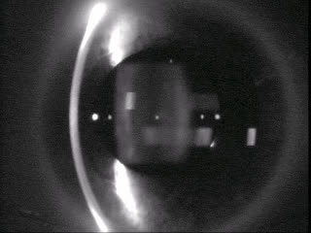
XII CONGRESO NACIONAL DE ENFERMERÁ EN OFTALMOLOGÍA
Topografía Corneal
  Es una prueba no invasiva que analiza la curvatura de la córnea, tanto en su parte anterior como posterior.
  Genera un mapa detallado de la superficie ocular y detectar irregularidades.
Aplicaciones Clínicas:
  Evaluación preoperatoria (cirugía refractiva).
  Planificación del tratamiento quirúrgico.
  Seguimiento post-operatorio.
Tipos de tecnologías usadas:
  Plácido-disc (proyecta anillos sobre la córnea)
  Scheimpflug (toma imágenes seccionales)
  Slit scanning (escaneo por hendidura)

Slide 11
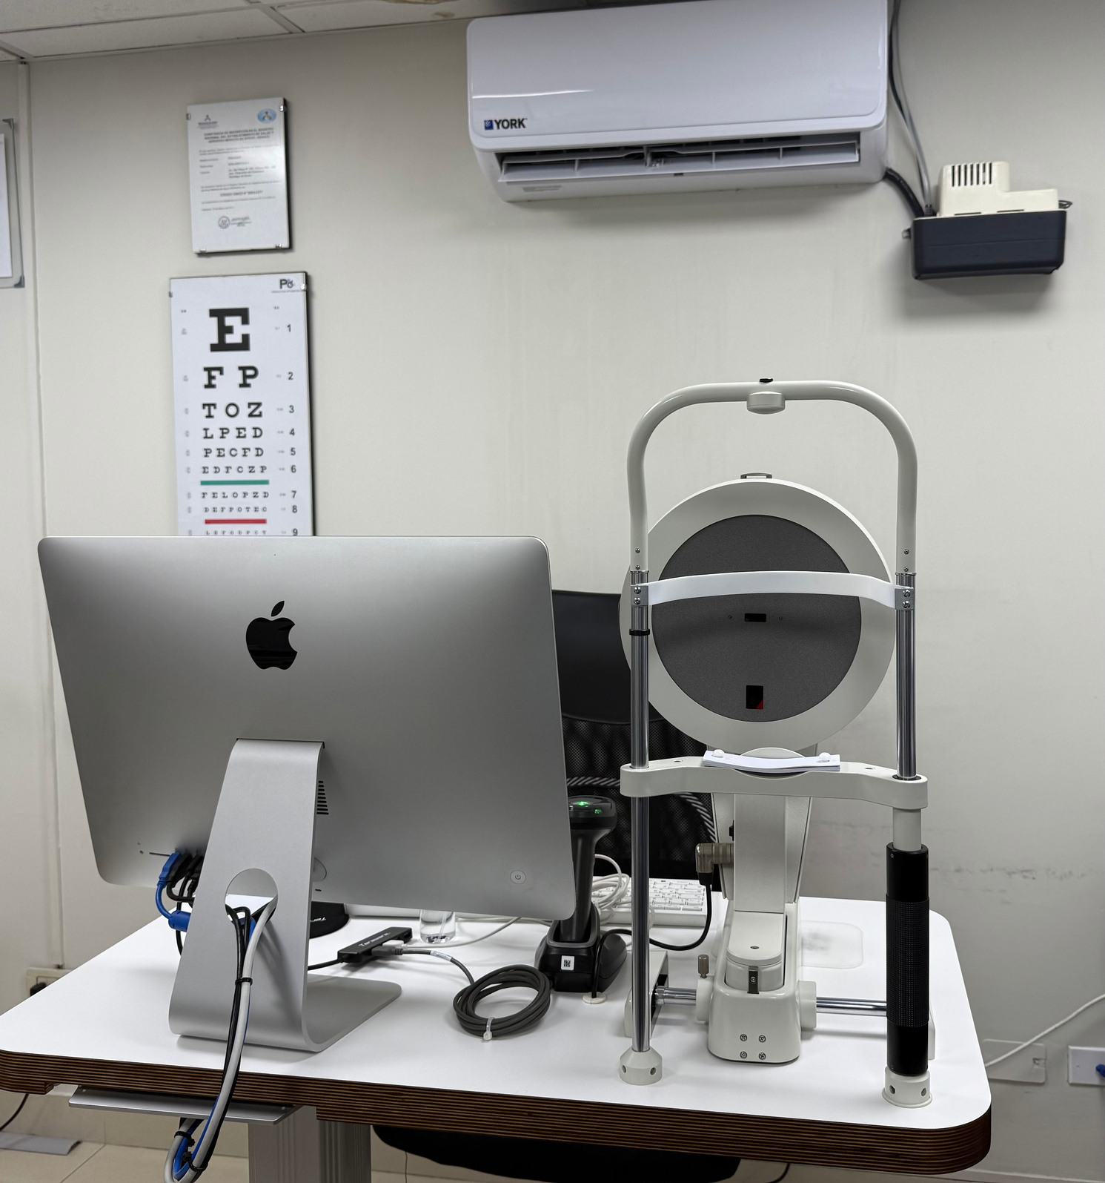
XII CONGRESO NACIONAL DE ENFERMERÁ EN OFTALMOLOGÍA
Cuidados de Enfermería
Factores que afectan la calidad del examen
  Condiciones del entorno:
    Iluminación adecuada
    Evitar el flujo directo de aire acondicionado hacia el paciente
  Evaporación de la película lagrimal:
    Esto generar, imágenes distorsionadas o artefactos
  Sequedad ocular:
    Causa molestias como escozor o parpadeo excesivo
    Dificulta que el paciente mantenga el ojo fijo
    Afecta la calidad del examen

Slide 12
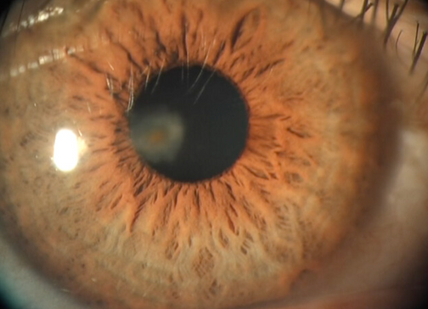
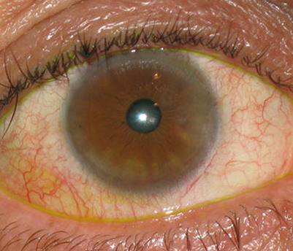
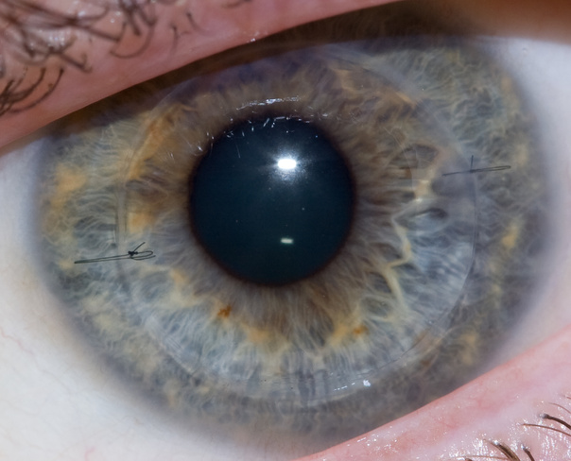
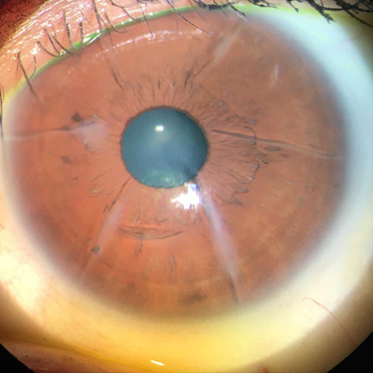
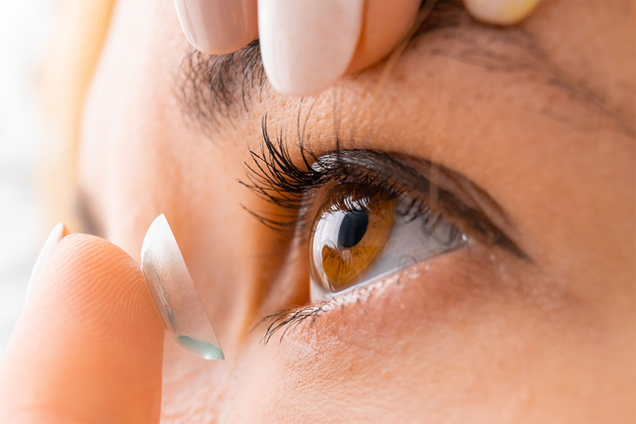
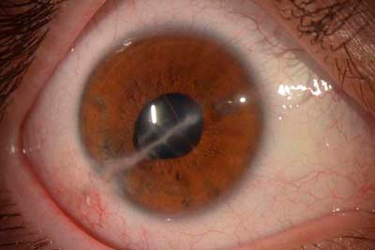
XII CONGRESO NACIONAL DE ENFERMERÁ EN OFTALMOLOGÍA
Preparación del Paciente
  Registro de datos:
    Nombre completo, fecha de nacimiento y número de DNI
  Antecedentes:
    Patologías o cirugías oculares previas
  Uso reciente de lentes de contacto:
    LCB: suspender 1 semana antes del examen
    LCR o tóricos: suspender mínimo 2 a 4 semanas antes, según indicación médica

Slide 13
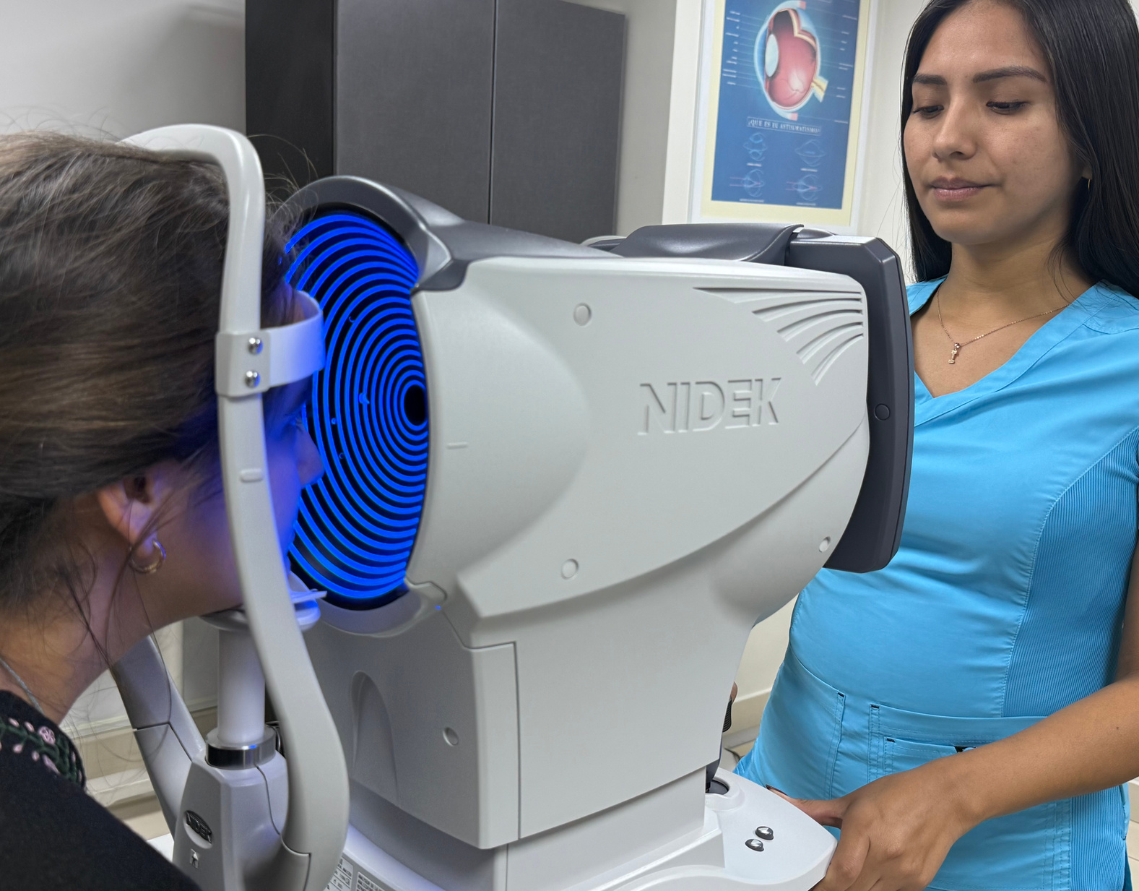

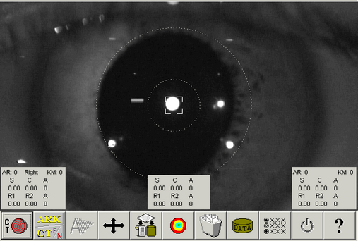
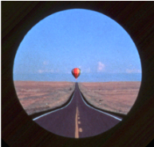
XII CONGRESO NACIONAL DE ENFERMERÁ EN OFTALMOLOGÍA
  Explicar el procedimiento al paciente
  Asegurar una posición correcta
  Dar instrucciones claras para mantener la mirada fija
  Verificar la alineación y nitidez antes de capturar
  Capturar la imagen
  Realizar 3 tomas por ojo
Durante el Procedimiento
  Parpadee
  Abra grande
  Mantenga abierto
  No parpadee
Vista del Operador
Vista del Paciente
⚠️ Indicar que debe mantener la cabeza fija, no parpadear y mirar el globo o un punto de luz.

Slide 14
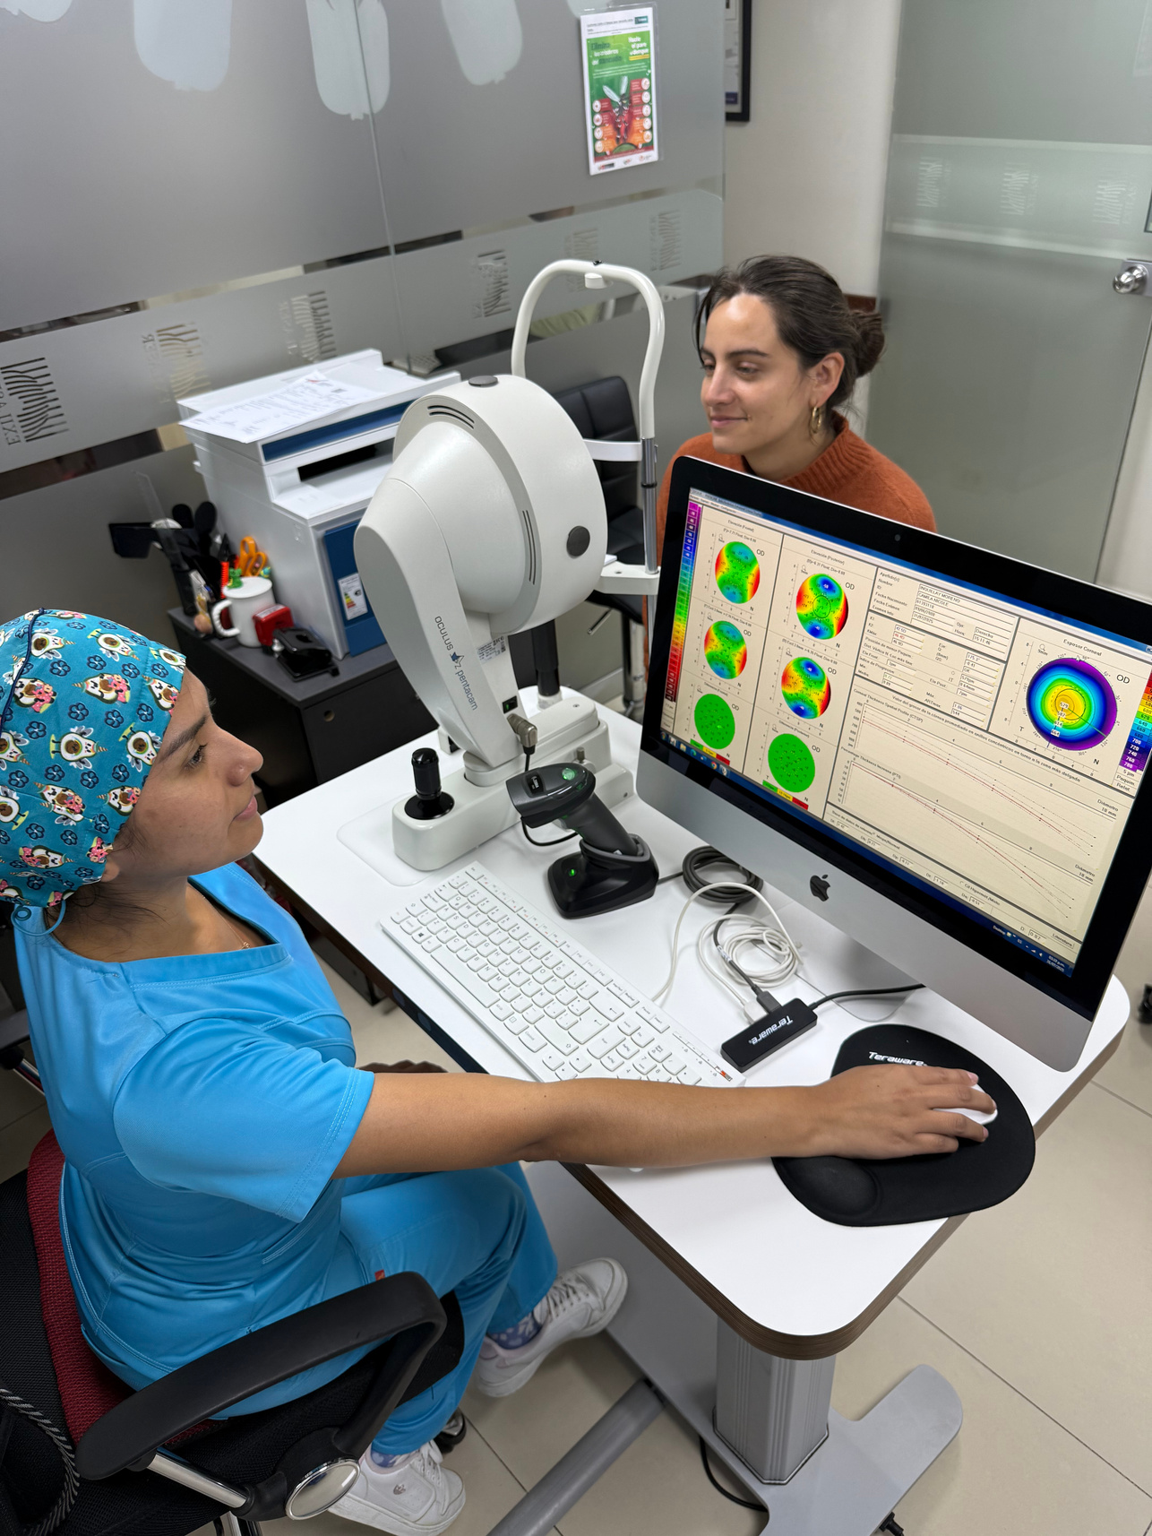
XII CONGRESO NACIONAL DE ENFERMERÁ EN OFTALMOLOGÍA
Después del Procedimiento
  Verificar que las imágenes sean claras, sin parpadeos ni artefactos
  Guardar e identificar correctamente las imágenes obtenidas
  Registrar observaciones relevantes en la historia clínica
  Limpiar y desinfectar el equipo y el área utilizada

Slide 15
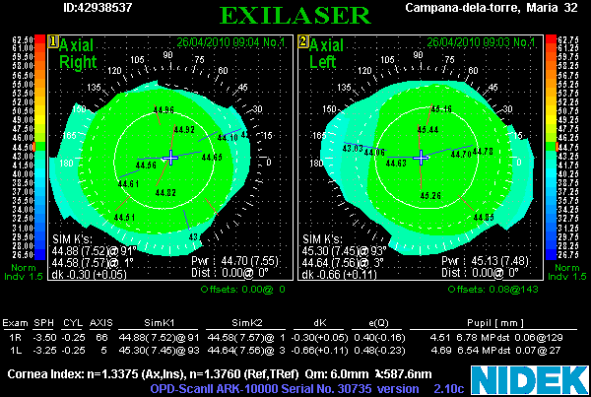
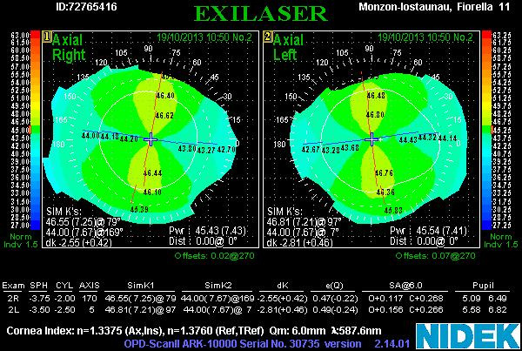
XII CONGRESO NACIONAL DE ENFERMERÁ EN OFTALMOLOGÍA
Características de una Topografía Corneal Normal
  Mapa axial o sagital es el mas utilizado para evaluar la regularidad
corneal
  Simetría:
    Distribución simétrica de los colores, sin irregularidades
  Ejes alineados:
    El eje vertical suele ser más curvo que el horizontal (astigmatismo fisiológico)
  Ausencia de signos de ectasia:
    No se observar curvaturas elevadas, como en el queratocono
Enantiomorfismo
  Se refiere a la simetría en espejo entre ambas córneas
  La córnea derecha e izquierda presentan mapas similares pero invertidos, como reflejo especular

Slide 16
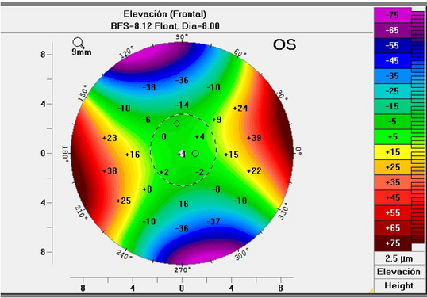
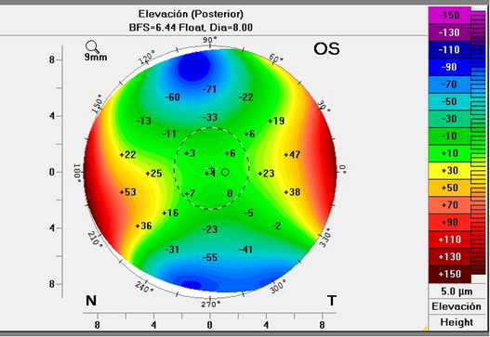
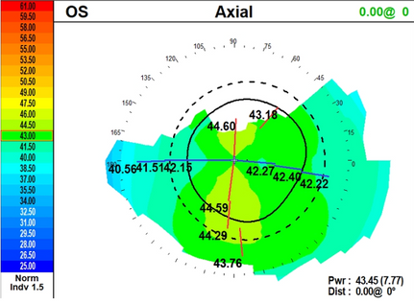
XII CONGRESO NACIONAL DE ENFERMERÁ EN OFTALMOLOGÍA
Interpretación: Tipos de Mapas con Escala de Colores
  Mapa de Elevación (superficie anterior o posterior)
    Rojo: zonas más elevadas respecto a una superficie de referencia (esfera)
    Azul: zonas más hundidas o deprimidas
  Negro / blanco - Áreas extremas o sin lectura
    Muy altas o artefactos

Slide 17
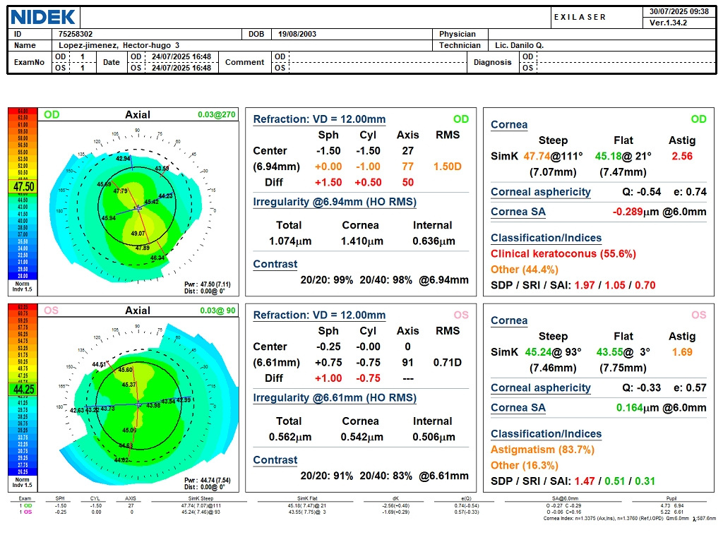
XII CONGRESO NACIONAL DE ENFERMERÁ EN OFTALMOLOGÍA
Criterios de Rabinowitz
  K central > 47.2D.
  Diferencia de K central OD-OI > 1D.
  Valor K a 1.5 mm del centro hacia arriba y abajo > 1.5D.
  K central: 47.50 D
  Diferencia de K central: 47.50 – 44.74 = 2.76
  Valor K a 1.5 mm del centro hacia arriba y abajo: 47.25 – 49.07 = 1.82

Slide 18
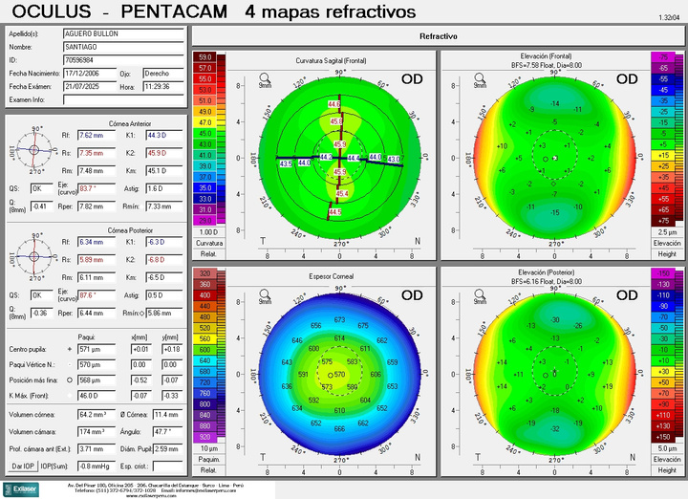
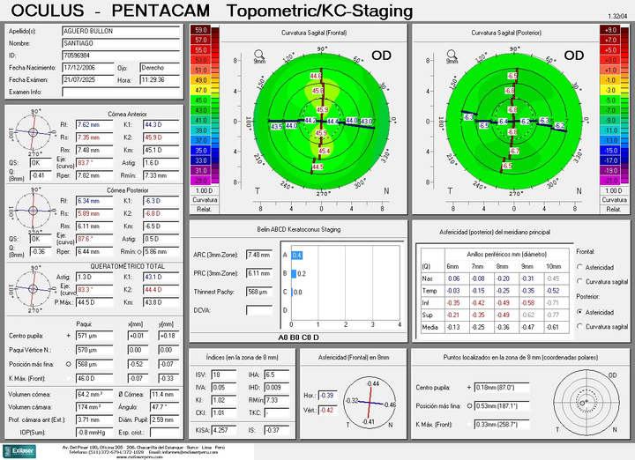
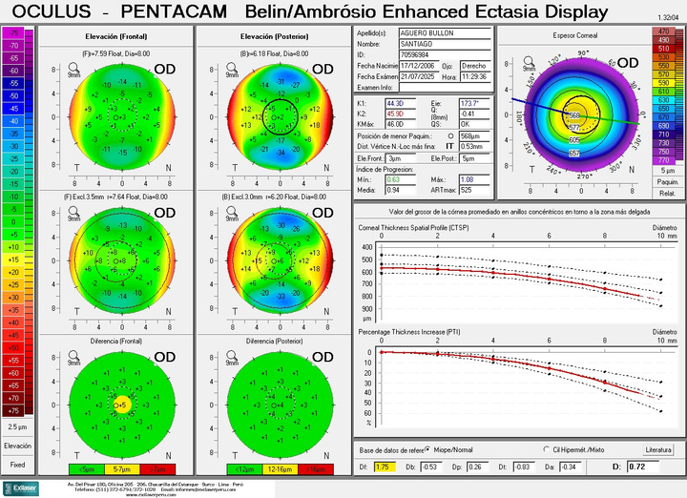
XII CONGRESO NACIONAL DE ENFERMERÁ EN OFTALMOLOGÍA
Mapas Topográficos Normales
Validez del Examen
  Quality Specification (QS):
  Debe mostrar estado OK

Slide 19
XII CONGRESO NACIONAL DE ENFERMERÁ EN OFTALMOLOGÍA
Factores que Pueden Alterar la Topografía Corneal

Slide 20
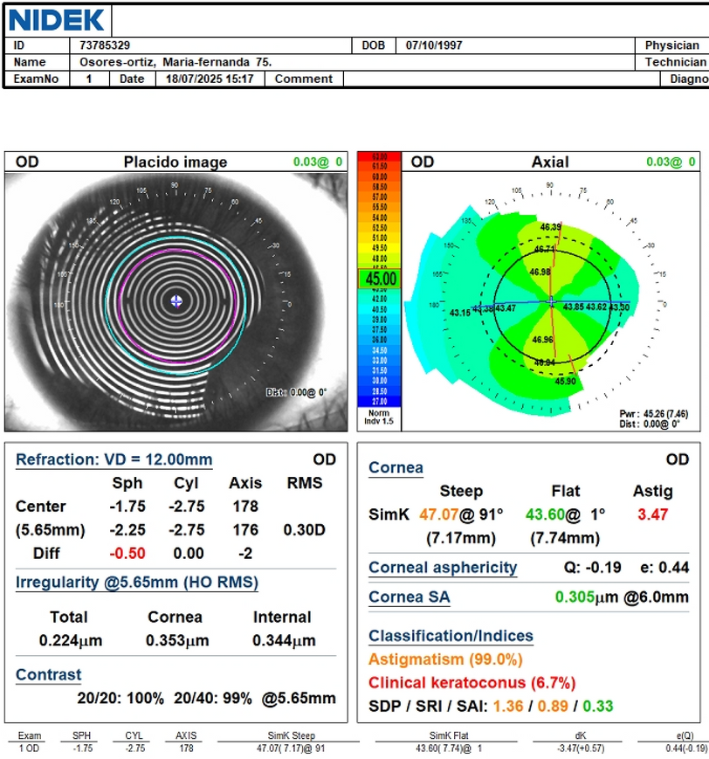
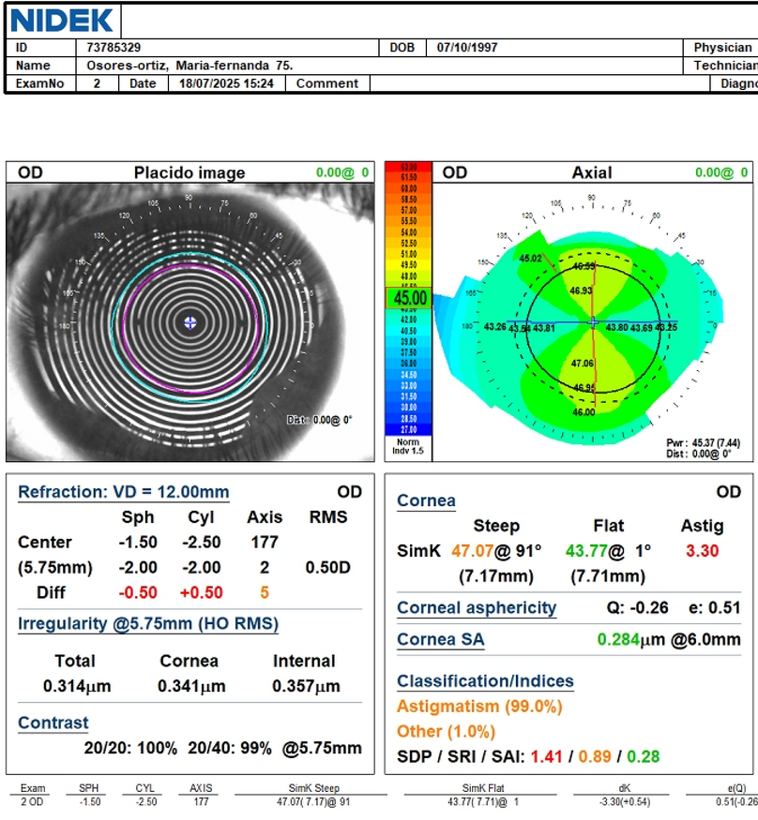
XII CONGRESO NACIONAL DE ENFERMERÁ EN OFTALMOLOGÍA
Factores Anatomicos
En ojos con puente nasal prominente, la nariz puede bloquear parte de la imagen, especialmente en la zona nasal del ojo, causando zonas oscuras, distorsionadas o sin datos en el mapa topográfico, lo que afecta la interpretación.

Slide 21
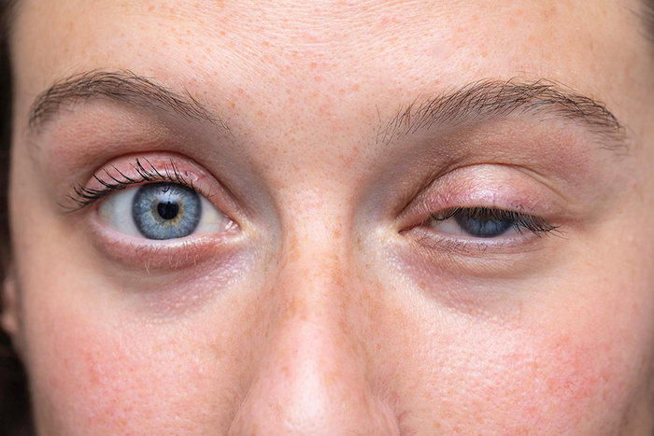
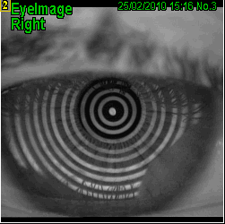
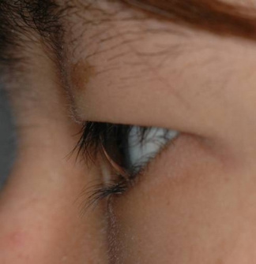
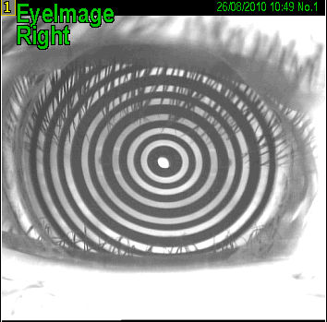
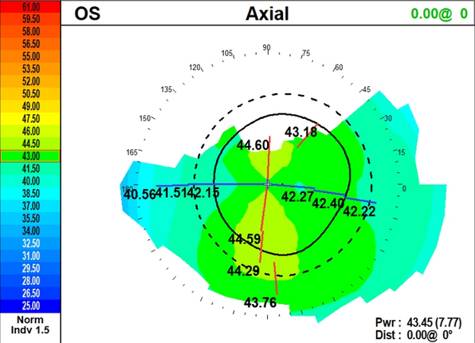
XII CONGRESO NACIONAL DE ENFERMERÁ EN OFTALMOLOGÍA
La Ptosis Palpebral y la hendidura palpebral insuficiente pueden alterar los resultados
Ptosis de pestañas largas proyectan una sombra sobre la cornea que pueden alterar la imagen topográfica

Slide 22
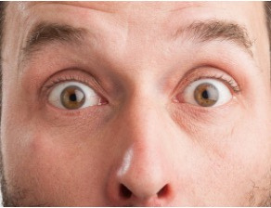
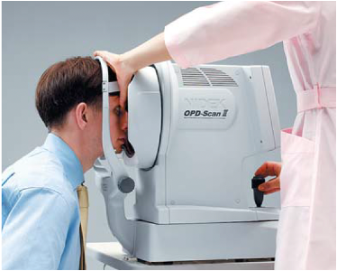
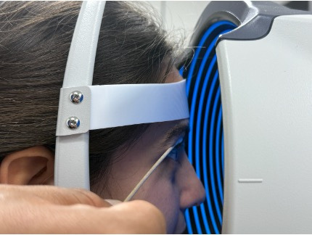
XII CONGRESO NACIONAL DE ENFERMERÁ EN OFTALMOLOGÍA
Asistencia de Enfermería
Determinar el grado de caída del párpado.
- Valorar si interfiere con la visualización de los anillos del disco de Plácido.
Elevar suavemente el párpado superior con un hisopo estéril.
Evitar tocar la córnea.
Coordinar si se necesitan tomas adicionales.
Anotar presencia de ptosis.

Slide 23
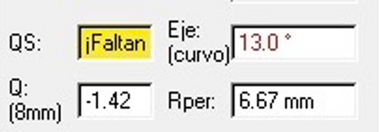
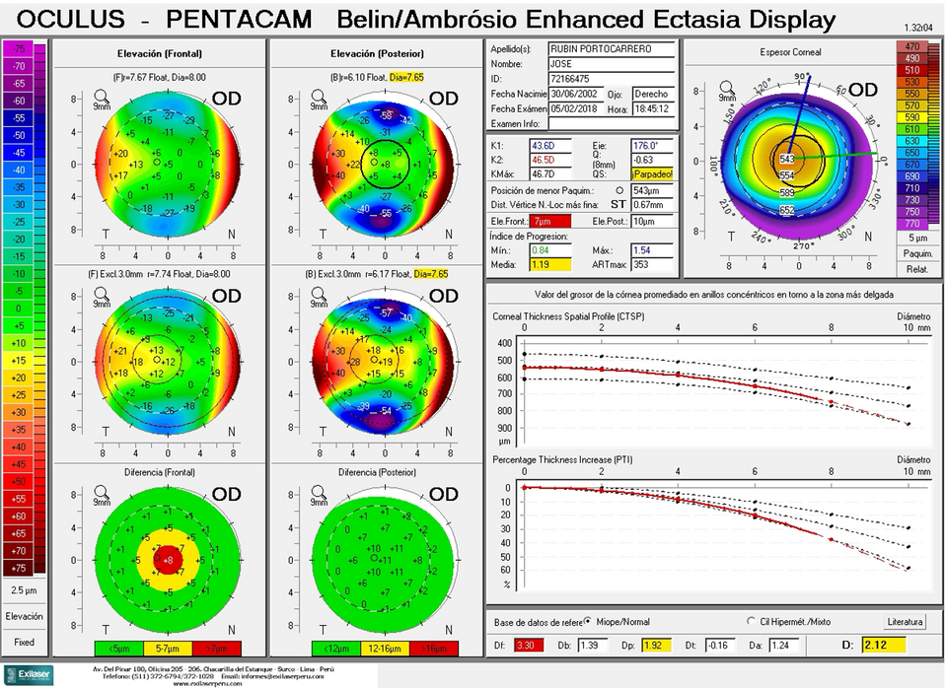



XII CONGRESO NACIONAL DE ENFERMERÁ EN OFTALMOLOGÍA
Factores Técnicos

Slide 24


XII CONGRESO NACIONAL DE ENFERMERÁ EN OFTALMOLOGÍA
Factores Oculares
Pupilas dilatadas:
Visión borrosa
Deslumbramiento
Problemas de fijación
Lagrimeo

Slide 25

XII CONGRESO NACIONAL DE ENFERMERÁ EN OFTALMOLOGÍA
Factores Oculares
Película Lagrimal
  La película lagrimal influye directamente en la calidad y precisión del estudio, especialmente en topografías realizadas con disco de Plácido
  Una película lagrimal inestable puede generar artefactos y distorsiones en los mapas topográficos
¿Qué hacer?
  Aplicar lágrima, esperar 1 a 3 minutos antes de iniciar el examen

Slide 26



XII CONGRESO NACIONAL DE ENFERMERÁ EN OFTALMOLOGÍA
Alteraciones Topográficas por LC

Slide 27
XII CONGRESO NACIONAL DE ENFERMERÁ EN OFTALMOLOGÍA
Mapas Topográficos Patológicos

Slide 28

XII CONGRESO NACIONAL DE ENFERMERÁ EN OFTALMOLOGÍA
Queratocono

Slide 29



XII CONGRESO NACIONAL DE ENFERMERÁ EN OFTALMOLOGÍA
Queratocono
Edad: 18 años
Procedencia: Huancayo

Slide 30

XII CONGRESO NACIONAL DE ENFERMERÁ EN OFTALMOLOGÍA
Degeneración Marginal Pelúcida

Slide 31
XII CONGRESO NACIONAL DE ENFERMERÁ EN OFTALMOLOGÍA
Gracias
por su atención
Lic. Sissiana Elizabeth Quiroz Umerez

Slide 32
XII CONGRESO NACIONAL DE ENFERMERÁ EN OFTALMOLOGÍA
Bibliografía
  Kanski JJ. Oftalmología Clínica. 8ª ed. Elsevier; 2019.
  INOF. Guía para pacientes candidatos a cirugía refractiva. Lima; 2022.
  Cely M, et al. Rol de enfermería preoperatoria. Rev Enf Qx. 2020;34(2):122–130.

